Slide 1
আজকের ডিজিটাল ক্লাসে
স্বাগত

Slide 2
পরিচিতি
মোঃ সাইফুল ইসলাম
সহকারি প্রধান শিক্ষক
হবিগঞ্জ বালিকা উচ্চ বিদ্যালয়
মোবাইল নং ০১৭১৪ ৬২৭৬৫৫
শ্রেণীঃ দশম
বিষয়ঃ ভূগোল ও পরিবেশ
অধ্যায়ঃ একাদশ
অধিবেশনঃ ১
সময়ঃ৫০ মিনিট

Slide 3
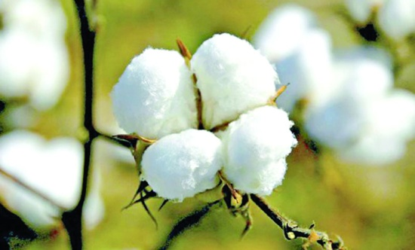
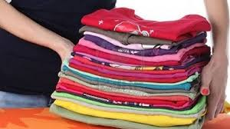
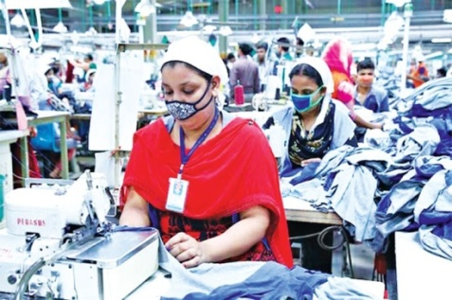
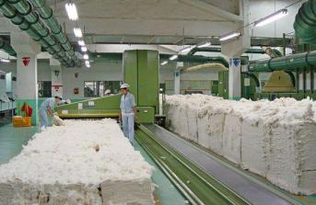
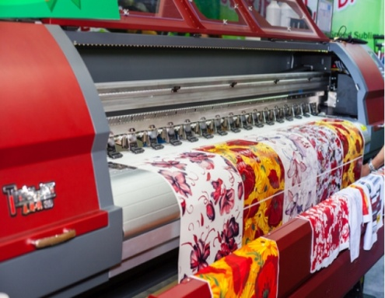
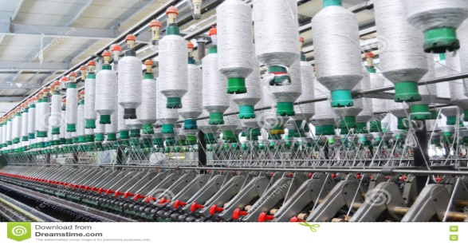
তুলা
উৎপাদন
প্রিয় শিক্ষার্থীরা নিবিরভাবে পর্যবেক্ষণ
কর ।
অনুমান করতে পার আজ আমরা কি বিষয় নিয়ে আলোচনা করব
আঁশ
কাপড়
সুতা

Slide 4
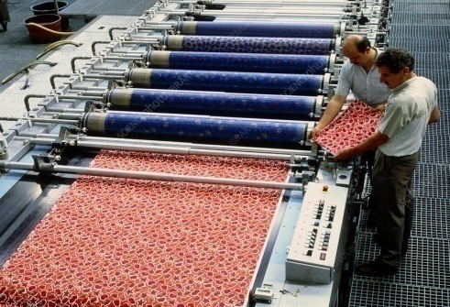
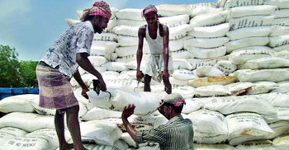
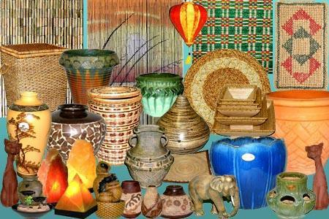
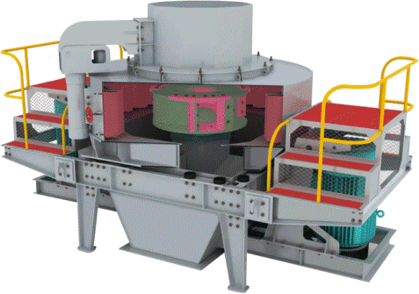
আজকের পাঠের বিষয়
বাংলাদেশের প্রধান শিল্প

Slide 5
শিখনফল
এই পাঠ শেষে শিক্ষার্থীরা---
১.বাংলাদেশের পাট শিল্প ব্যাখ্যা করতে পারব ।
২.বাংলাদেশের কাগজ শিল্পের বর্ণনা করতে পারব।
৩.বাংলাদেশের সার শিল্পের সম্পর্কে বলতে পার ।
৪.বাংলাদেশের বস্ত্র ও পোষাক শিল্পের বর্ণনা করতে পারব ।

Slide 6
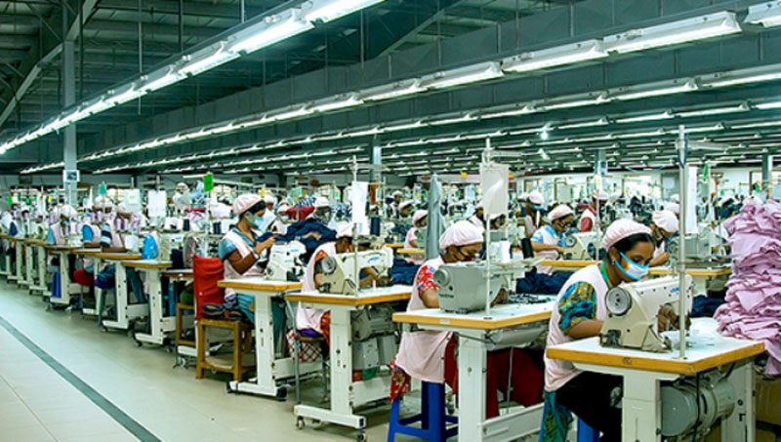
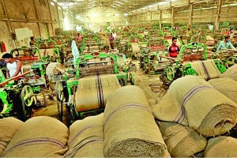
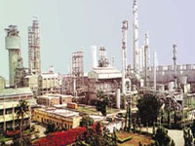
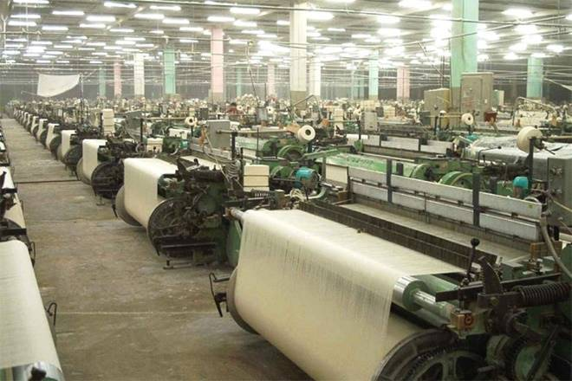
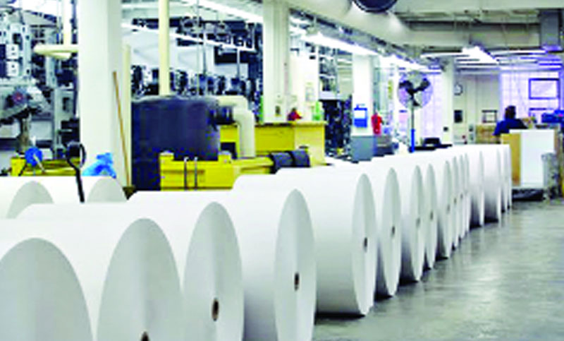
বৃহৎ শিল্প
পোষাক শিল্প
পাট শিল্প
সার শিল্প
বস্ত্র শিল্প
কাগজ শিল্প

Slide 7
উৎপাদন
ক্ষমতাঅনেক
বেশী
প্রচুর মুলধন
বৃহৎ শিল্পের জন্য
প্রয়োজন
দেশের চাহিদা
মিটিয়ে বিদেশে
রপ্তানি হয়
দক্ষ শ্রমিক ও
কারিগর
জাতীয়
অর্থনীতিতে
গুরুত্ব অত্যাধিক
বৃহৎ শিল্পের
গুরুত্ব
প্রকৌশলী ও
বিশেষজ্ঞ
দেশের
অর্থনীতির
মেরুদন্ড
অভিজ্ঞ
ব্যবস্থাপক

Slide 8
একক কাজ
সময়ঃ ৫মিনিট
শিল্প কাকে বলে?

Slide 9
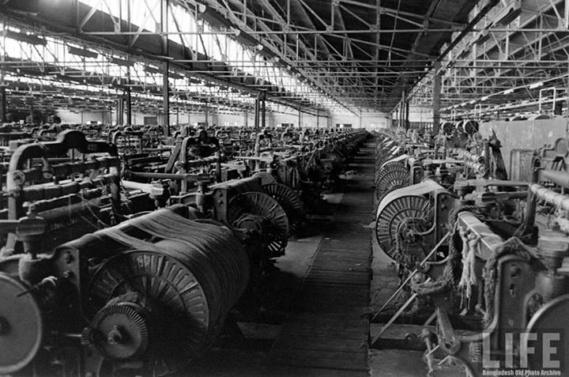
বিশ্বের সবচেয়ে বড় পাট কলের নাম কী ?
নারায়ণগঞ্জের আদমজি পাট কল যা ১৯৫১সালে ১০০০ তাঁত নিয়ে প্রতিষ্ঠার মাধ্যমে পাট কলের শুভ সুচনা হয় ।
চিত্রটি কোন শিল্পের
পাট শিল্পের
বর্তমানে সরকারিও বেসরকারি পাট কলের সংখ্যা ২০৫টি
বর্তমানে পাট কলের সংখ্যা কত ?

Slide 10
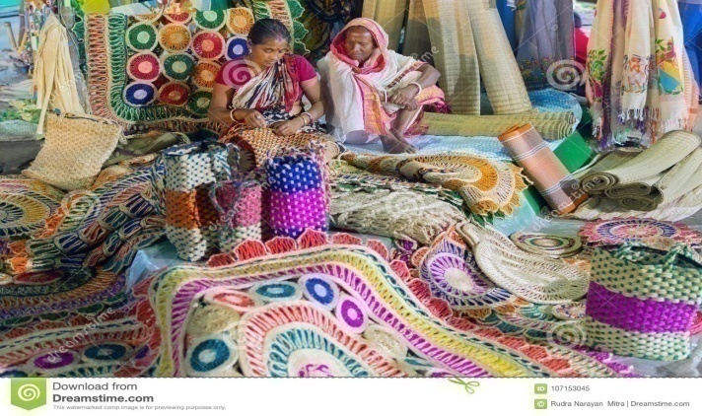
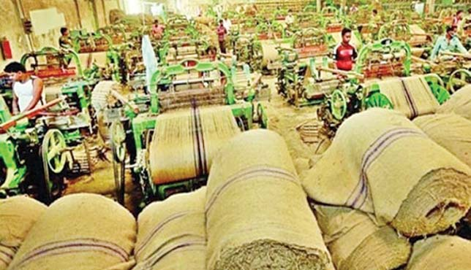
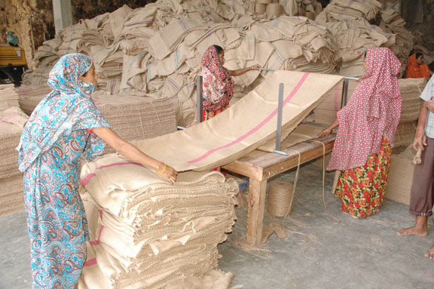
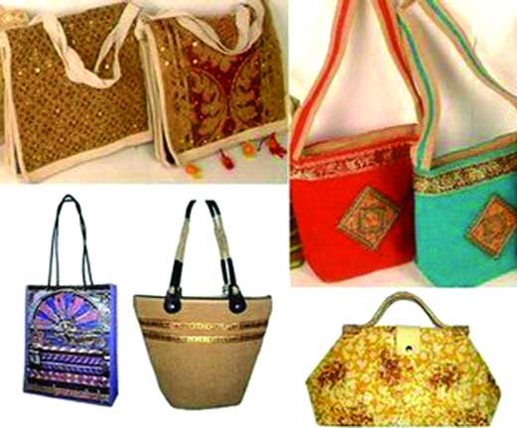
পাটের তৈরি জিনিসপত্র
পাট শিল্প
এক সময়ে পাটকলগুলো শুধু কী উৎপাদন করত?
নানা রকমের সৌখিন ও দৈনন্দিন ব্যবহার্য দ্রব্য সামগ্রী উৎপাদন করা হয় ।
এখন পাট দিয়ে কোন কোন দ্রব্য উৎপাদন করা যায় ?
এক সময়ে পাটকলগুলো শুধু বস্তা উৎপাদন করত

Slide 11
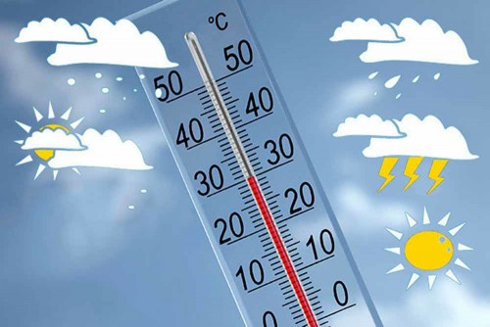
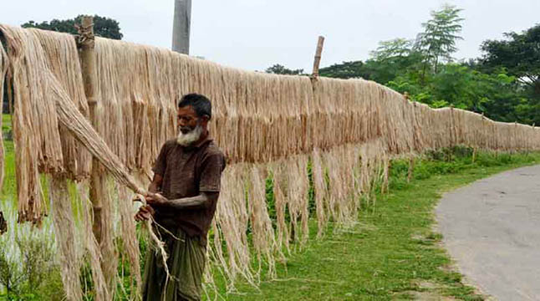
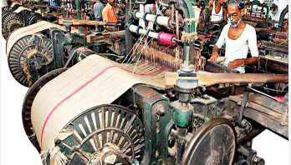
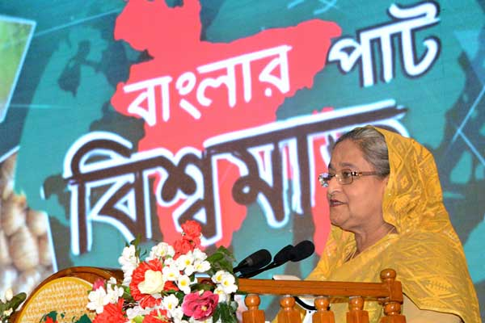
তোমরা কী বলতে পারবে পাট শিল্প গড়ে ওঠার কারণ কী?
১.আর্দ্র জলবায়ু
২.কাচামালের সহজলভ্যতা
৩.দক্ষ ও সুলভ শ্রমিকের
সহজলভ্যতা
৪.সরকারের সাহায্যে
সহযোগীতা

Slide 12
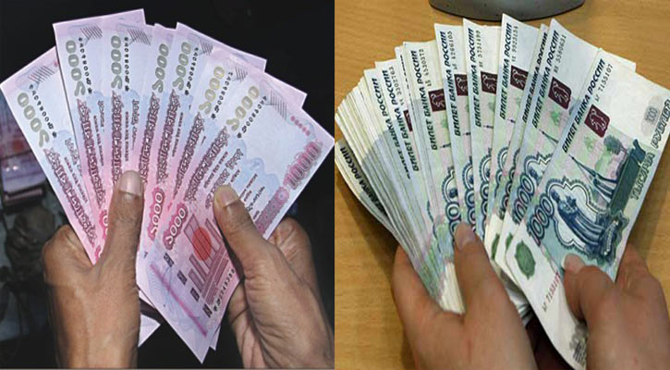
বাংলাদেশ ২০১৮-১৯ অর্থবছরে পাটজাত সামগ্রী রপ্তানি করে ৬৩৬.৬৯ মিলিয়ন মার্কিন ডলার আয় করেছে ।
উৎসঃবস্ত্র ও পাট মন্ত্রণালয়
গড় বার্ষিক পাট উৎপাদন ৬,৬৩,০০০ মেট্রিক টন ।

Slide 13
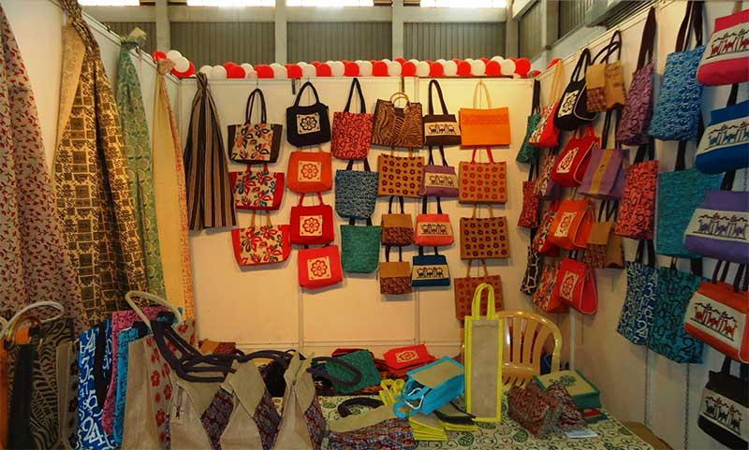
জোড়ার কাজ
সময়ঃ ৫ মিনিট
সুলভ মূল্য এবং পরিবেশ বান্ধব পাটের তৈরি পণ্য-সামগ্রীর ব্যবহার কীভাবে দেশের সীমানা পেরিয়ে বিদেশে ছড়িয়ে দেওয়া সম্ভব- এর পক্ষে যুক্তি দাও ।

Slide 14
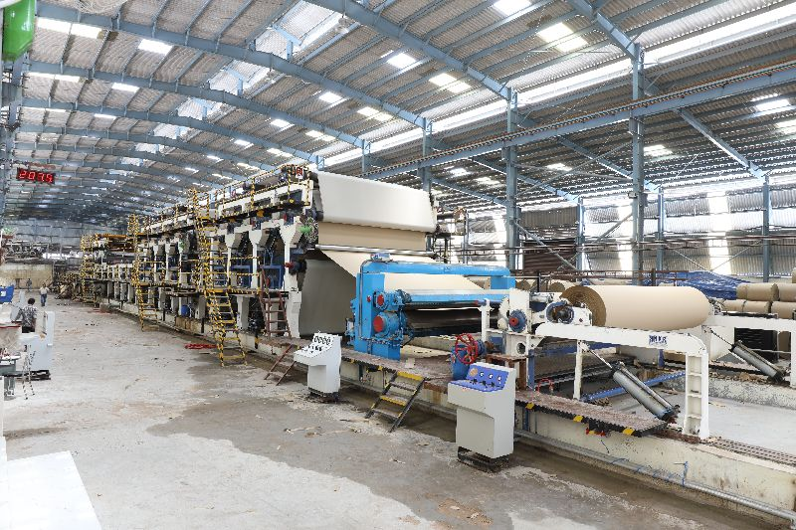
কাগজ শিল্প
বাংলাদেশে প্রথম কখন কোথায় কাগজকল প্রতিষ্ঠিত হয়?
১৯৫৩সালে রাঙ্গামাটি জেলায় চন্দ্রঘোনায় প্রথম কাগজকল প্রতিষ্ঠিত হয় ।
সরকারিভাবে৬টি,৪টিবোর্ডমিলস,১টি নিউজপ্রিন্ট কারখানা
বেসরকারিভাবে ছোট-বড় মিলিয়ে ১০৬টি কাগজকল রয়েছে ।
বর্তমানে বাংলাদেশে কাগজকলের সংখ্যা কত?

Slide 15
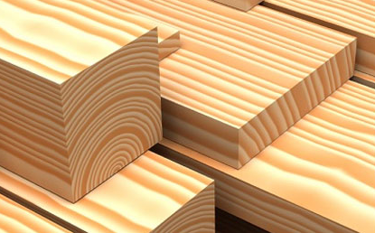
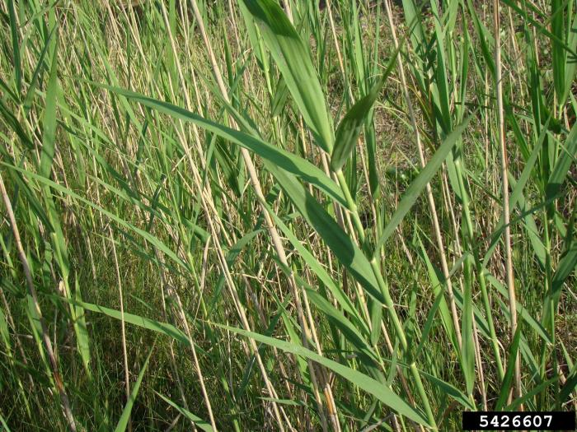
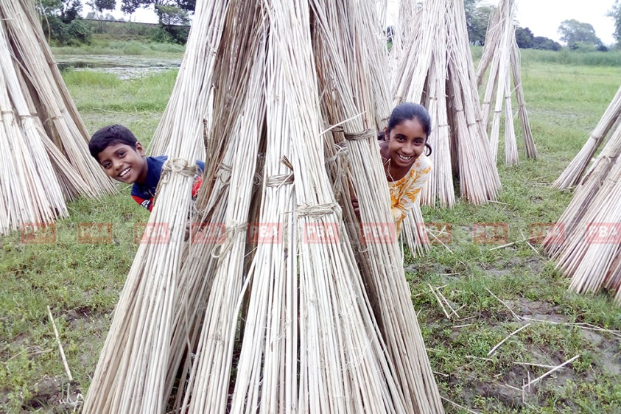
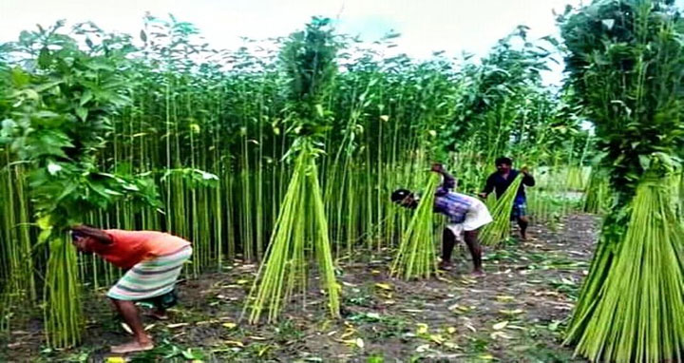
তোমরা কি বলতে পার কাগজ উৎপাদনে কাঁচামাল কী?
বাঁশ
নরম কাঠ
নলখাগড়া
পাটকাঠি
কাঁচাপাট
হবিগঞ্জ বালিকা উ/বি,হবিগঞ্জ ।

Slide 16
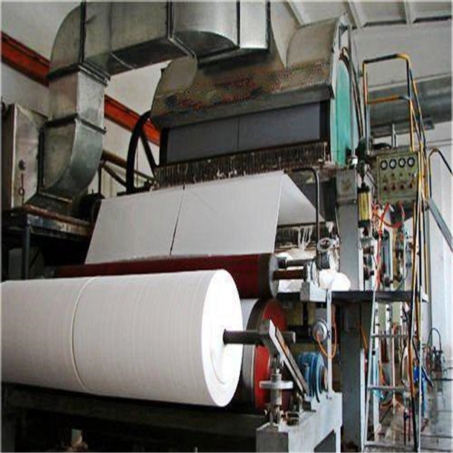
বলত, কাগজকলে কী কী কাগজ উৎপন্ন করে ?
লেখার কাগজ,ছাপার কাগজ,প্যাকিং ও নিউজপ্রিন্ট কাগজ।
বর্তমানে দেশের কাগজকলের বার্ষিক উৎপাদন ক্ষমতা ১৫লাখ টন,আর দেশের চাহিদার পরিমাণ ৬লাখ টন । দেশের চাহিদা পূরণ করে বিদেশে কাগজ রপ্তানি ও করেছে বাংলাদেশ ।

Slide 17
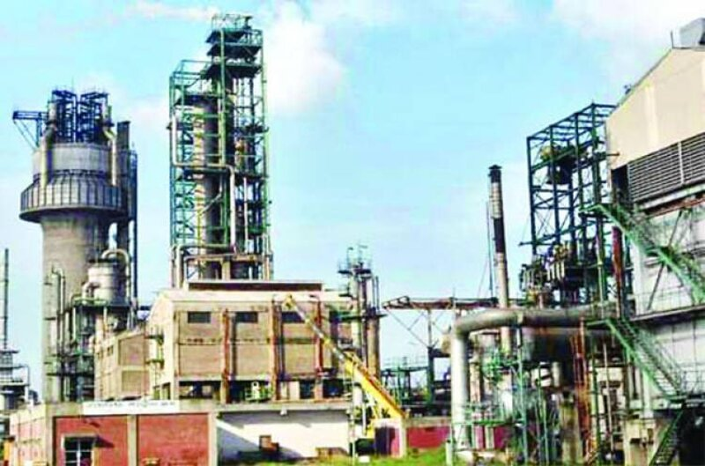
তোমরা কী বলতে পার সার কেন ব্যবহার করা হয় ?
সার শিল্প
ক্রমবর্ধমান জনসংখ্যায় খাদ্যের চাহিদা মেটানোর জন্য প্রয়োজন অতিরিক্ত ফসল।ফলে সারের ব্যবহারের প্রয়োজন হয় ।
বাংলাদেশে প্রথম কখন কোথায় সার কারখানা
প্রতিষ্ঠিত হয়?
বর্তমানে বাংলাদেশে সার কারখানার সংখ্যা কত ?
বর্তমানে বাংলাদেশে সার কারখানা ১৭টি ।
১৯৫১ সালে সিলেটের ফেঞ্চুগঞ্জে বাংলাদেশে প্রথম সার কারখানা প্রতিষ্ঠিত হয় ।

Slide 18
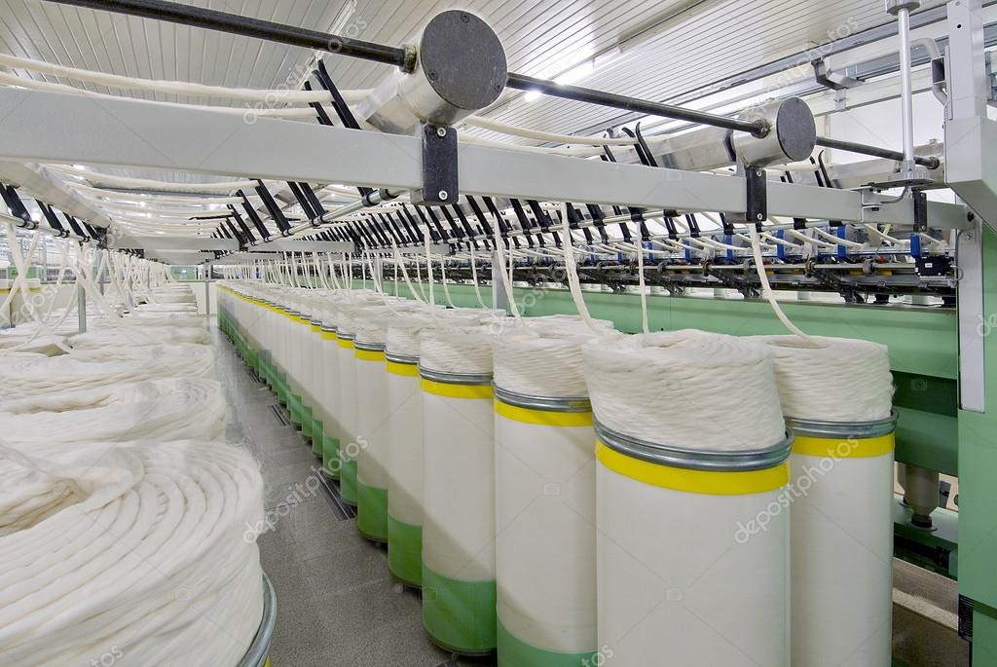
বস্ত্র শিল্প
বাংলাদেশে তুলনামূলকভাবে কম মূলধন ও অধিক শ্রমিক ব্যবহার করে এ শিল্পে বেশী উটপাদন সম্ভব।১৯৪৭ সালে এ
দেশে বস্ত্র কলের সংখ্যা ছিল ৮টি ।

Slide 19
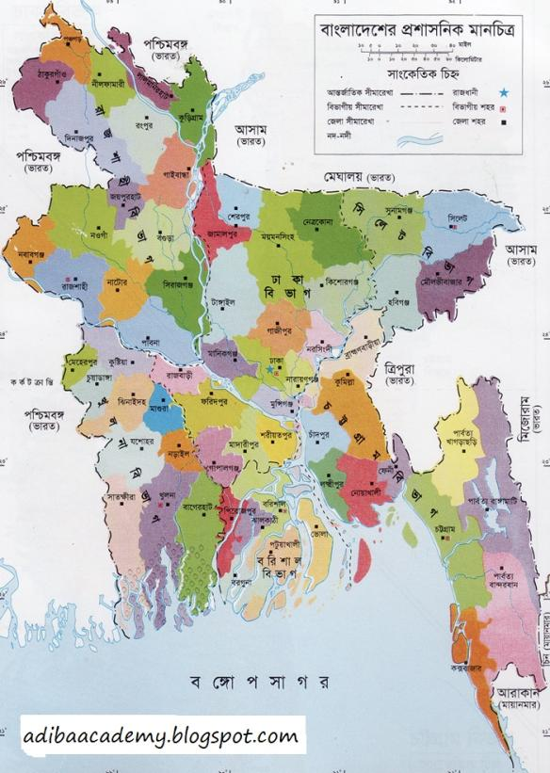
বস্ত্র শিল্পাঞ্চল
বাংলাদেশের কোন কোন
অঞ্চলে বস্ত্র সুতাকল
গড়ে ওঠেছে ?
রাজশাহী
ঢাকা
ঢাকাঅঞ্চল
চট্রগ্রাম অঞ্চল
কুমিল্লা
খলনা
কুমিল্লা অঞ্চল
নোয়াখালীঅঞ্চল
নোয়াখালী
রাজশাহী অঞ্চল
খুলনা অঞ্চল
চট্রগ্রাম
অঞ্চলে ক্লিক করুন

Slide 20
পোষাক শিল্প
কোন কোন দেশে পোশাক রপ্তানী করা হয় ?
সত্তর দশকের শেষে আশির দশকে এ শিল্পের যাত্রা শুরু হয়।
অতিদ্রুত সময়ে এ শিল্পেটি দেশের বৃহত্তম রপ্তানিমুখী শিল্পের
পরিণত হয়েছে ।
বর্তমানে তিন হাজারের ও অধিক পোশাক শিল্প ইউনিটে
প্রায় ৪০ লক্ষ শ্রমিক কাজ করছে ।
বর্তমানে বাংলাদেশে পোষাক শিল্প ইউনিট ও শ্রমিক সংখ্যা কত?
আমেরিকা যুক্তরাষ্ট্র ও ইউরোপের দেশগুলোতে পোশাক রপ্তানি করে বিপুল বৈদেশিক মুদ্রা আয় করে থাকে ।

Slide 21
পোশাক শিল্প
২০১৭-১৮ সালে এ শিল্পে বাংলাদেশ ১৫,৪২৬ মিলিয়ন
মার্কিন ডলার আয় করেছে।যা মোট রপ্তানি আয়ের শতকরা ৪২.০৭ ভাগ ।

Slide 22
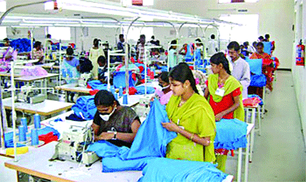
দলগত কাজ
সময়ঃ৭ মিনিট
বাংলাদেশের পোশাক শিল্পের ভবিষৎ সম্ভাবনা কেমন ?
আলোচনা করে লিখ ।

Slide 23
মূল্যায়ন
1 অর্থকরী ফসল কাকে বলে?
২বাংলাদেশের প্রথম কাগজ কলের নাম কী?
৩ বেশীর ভাগ পোষাক শিল্প ইউনিট কোথায় অবস্থিত?
৪ বিলিয়ন ডলার শিল্প বলতে কী বুঝ?

Slide 24
বাড়ীর কাজ
উল্লেখিত শিল্পগুলোর মধ্যে কোন শিল্পের গুরুত্ব সর্বাধিক এবং কেন ?

Slide 25
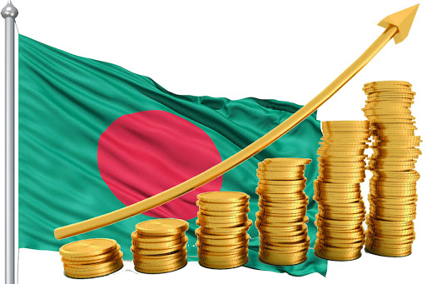
সবাই কে
ধন্যবাদ

